Slide 1
Book startups deeptech Cofounders wanted! Inria Lille – Nord Europe

Slide 2
#1
Projets accompagnés par Inria
Société non créée
Porteurs de projet au profil scientifique (ingénieur, chercheur)
En recherche de cofondateurs/associés

Slide 3
Codaxis
Equipe de recherche : Rmod
Technologie/expertise Inria : génie logiciel
Accompagnement en cours : en cours de création et de recherche de fonds
Fondateurs : Guillaume Larcheveque (ingénieur), Cyril Ferlicot (ingénieur)
Sujet : solution de cartographie interactive pour les systèmes d’information des banques et assurances.
Recherche d’associés/salariés : profil business developer, marketing
Site internet : https://codaxis.net/

Slide 4
Aureax
Fondateur : Julien Decaudin
Sujet : bracelet de navigation turn-by-turn pour les cyclistes basé sur l’haptique (sens du toucher)
Equipe de recherche : Loki
Scientific advisor : Thomas Piertzak
Technologie/expertise Inria :
Interaction Homme-Machine, haptique
Accompagnement en cours : analyse de marché et positionnement en cours / Prototype en cours de réalisation.
Recherche de cofondateurs : profil business developer, marketing

Slide 5
ImprEvo
Fondateur : Omar Abdelkafi
Sujet : solution qui permet d’optimiser la rétention via le canal de l'email marketing grâce à l’évolution artificielle, afin d’affiner et de mettre a jour en temps réel votre connaissance client
Equipe de recherche : Bonus
Technologie/expertise Inria : évolution artificielle et recherche opérationnelle
Accompagnement en cours : analyse de marché et positionnement en cours / Prototype en cours de réalisation
Recherche de cofondateurs : profil business developer, marketing digital
Recrutement de collaborateurs : profil développeur web / web analytics

Slide 6
Pharo 4 IoT
Equipe de recherche : Rmod
Technologie/expertise Inria :
génie logiciel
Accompagnement en cours : travail autour du différenciateur technologique, définition de la proposition de valeur.
Fondateur : Allex Oliveira
Sujet : solution IoT pour connecter les machines industrielles historiques (non connectées jusqu’alors) aux plateformes IoT
Recherche de cofondateurs : profil expérimenté dans le secteur de l’Industrie / profil business development / profil marketing

Slide 7
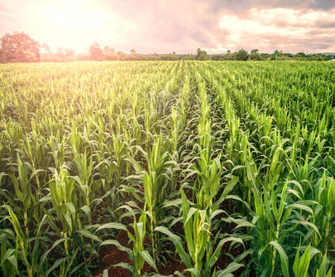
WeGarden
Conseiller scientifique : Odalric Maillard
Sujet : Solution de machine learning pour l’expérimentation et l'apprentissage collaboratif dans l'agriculture de conservation à destination des particuliers et des petites structures agricoles
Equipe de recherche : Sequel
Technologie/expertise Inria :
apprentissage séquentiel, machine learning
Accompagnement en cours : analyse de marché et positionnement en cours / Prototype en cours de réalisation
Recherche de fondateurs : profil business developer, marketing
Recrutement collaborateurs : profil développeur full-stack Unity et Cassandra

